Slide 1
数据科学与大数据技术专业
Welcome
程
序
设
计
基
础
（
C
语
言
）
上海体育学院经济管理学院
Wu Ying

Slide 2


程序设计基础（C语言） 第7次
0 3
循环结构程序设计
第4章 选择结构程序设计
第5章 循环结构程序设计
while 语句
for 语句
0 1
上节课回顾
if 语句
0 4
作业
作业——阶跃函数【例4.5】
作业【例4.10】
运输公司对用户计算运输费用。路程越远，运费越低
作业【例5.7】
用公式$\frac{π}{4}≈1−\frac{1}{3}+\frac{1}{5}−\frac{1}{7}+⋯$求π的近似值
作业【例5.8】求Fibonacci(斐波那契)数列的前40个数
0 2
选择结构和条件判断
if 语句
switch语句

Slide 3
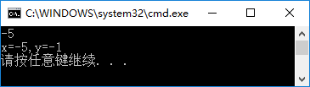

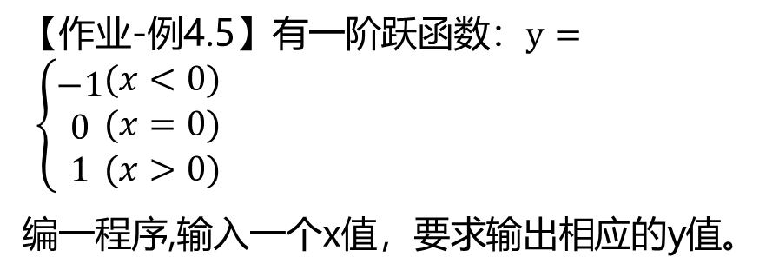
条件运算符和条件表达式
y
1
0 x
-1
【作业-例4.5】有一阶跃函数：$y=\left\{\begin{matrix}−1 \\ 0 \\ 1\end{matrix}\begin{matrix}(x<0) \\ (x=0) \\ (x>0)\end{matrix}\right.$
编一程序,输入一个x值，要求输出相应的y值。
算法步骤
#include <stdio.h>
int main()
{
int x,y;
scanf("%d",&x);
if(x<0)
y=-1;
else
if(x==0) y=0;
else y=1;
printf("x=%d,y=%d\n",x,y);
return 0;
}
算法步骤
先后用3个独立的if语句处理
S1：输入x
S2：若x<0,则y =-1
S3：若x=0,则y=0
S4：若x>0,则y=1
S5：输出y
用一个嵌套的if语句处理
S1：输入x
S2：若x<0,则y=-1
S3：否则
S4：若x=0,则y=0
S5：否则(即x>0),则y=1
S6：输出y
#include <stdio.h>
int main()
{
int x,y;
scanf("%d",&x);
if(x>=0)//
if(x>0) y=1;
else y=0;
else y=-1;
printf("x=%d,y=%d\n",x,y);
return 0;
}

Slide 4


用switch语句实现多分支选择结构
【例4.6】要求按照考试成绩的等级输出百分制分数段，A等为85分以上，B等为70～84分，C等为60～69分，D等为 60分以下。成绩的等级由键盘输入。
等级grade定义为字符变量，从键盘输入一个大写字母，赋给变量grade，switch得到grade的值并把它和各case中给定的值(′A′,′B′,′C′,′D′之一)相比较，如果和其中之一相同(称为匹配)，则执行该case后面的语句(即printf语句)。
如果输入的字符与′A′,′B′,′C′,′D′都不相同，就执行default后面的语句，
注意在每个case后面后的语句中，最后都有一个break语句，它的作用是使流程转到switch语句的末尾(即右花括号处)。

Slide 5
用switch语句实现多分支选择结构
【例4.6】要求按照考试成绩的等级输出百分制分数段，A等为85分以上，B等为70～84分，C等为60～69分，D等为 60分以下。成绩的等级由键盘输入。
#include <stdio.h>
int main()
{
char grade;
scanf("%c",&grade);
printf("Your score:");
switch(grade)
{
case 'A': printf("85～100\n");break;
case 'B': printf("70～84\n");break;
case 'C': printf("60～69\n");break;
case 'D': printf("<60\n");break;
default: printf("enter data error!\n");
}
return 0;
}
等级grade定义为字符变量，从键盘输入一个大写字母，赋给变量grade，switch得到grade的值并把它和各case中给定的值(′A′,′B′,′C′,′D′之一)相比较，如果和其中之一相同(称为匹配)，则执行该case后面的语句(即printf语句)。
如果输入的字符与′A′,′B′,′C′,′D′都不相同，就执行default后面的语句，
注意在每个case后面后的语句中，最后都有一个break语句，它的作用是使流程转到switch语句的末尾(即右花括号处)。

Slide 6
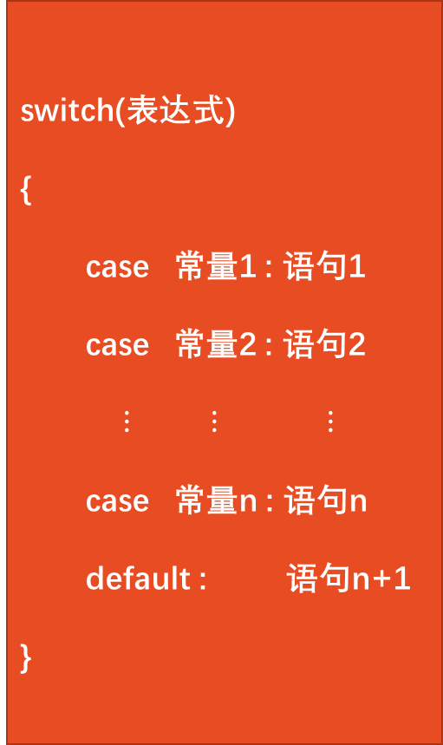
用switch语句实现多分支选择结构
switch(表达式)
{
case 常量1 : 语句1
case 常量2 : 语句2
$⋮$ $⋮$ $⋮$
case 常量n : 语句n
default : 语句n+1
}
(1) 括号内的“表达式”，其值的类型应为整数类型(包括字符型)。
(2) 花括号内是一个复合语句，内包含多个以关键字case开头的语句行和最多一个以default开头的行。case后面跟一个常量(或常量表达式)，它们和default都是起标号作用，用来标志一个位置。执行switch语句时，先计算switch后面的“表达式”的值，然后将它与各case标号比较，如果与某一个case标号中的常量相同，流程就转到此case标号后面的语句。如果没有与switch表达式相匹配的case常量，流程转去执行default标号后面的语句。
(3) 可以没有default标号，此时如果没有与switch表达式相匹配的case常量，则不执行任何语句。
(4) 各个case标号出现次序不影响执行结果。
(5) 每一个case常量必须互不相同；
(6) case标号只起标记的作用。在执行switch语句时，根据switch表达式的值找到匹配的入口标号，在执行完一个case标号后面的语句后，就从此标号开始执行下去，不再进行判断。因此，一般情况下，在执行一个case子句后，应当用break语句使流程跳出switch结构。最后一个case子句(今为default子句)中可不加break语句。
(7) 在case子句中虽然包含了一个以上执行语句，但可以不必用花括号括起来，会自动顺序执行本case标号后面所有的语句。当然加上花括号也可以。
(8) 多个case标号可以共用一组执行语句。

Slide 7

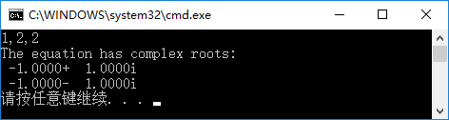

选择结构程序综合举例
#include <stdio.h>
#include <math.h>
int main()
{ double a,b,c,disc,x1,x2,realpart,imagpart;
scanf("%lf,%lf,%lf",&a,&b,&c);
printf("The equation ");
if(fabs(a)<=1e-6)
printf("is not a quadratic\n");
else
{ disc=b*b-4*a*c;
if(fabs(disc)<=1e-6)
printf("has two equal roots:%8.4f\n",-b/(2*a));
else
if(disc>1e-6)
{ x1=(-b+sqrt(disc))/(2*a);
x2=(-b-sqrt(disc))/(2*a);
printf("has distinct real roots:%8.4f and %8.4f\n",x1,x2);
}
else
{ realpart=-b/(2*a); //realpart是复根的实部
imagpart=sqrt(-disc)/(2*a); //imagpart是复根的虚部
printf("has complex roots:\n");
printf("%8.4f+%8.4fi\n",realpart,imagpart); //输出一个复数
printf("%8.4f-%8.4fi\n",realpart,imagpart); //输出另一个复数
}
}
return 0;
}
【例4.9】求ax²+bx+c=0方程的解。
输入a,b,c
T | a=0 F
输出不是“二次方程” | T | b²-4ac=0 F
 | 计算和输出两个相等的实根 | T | F
 |  | 计算和输出两个不等实根 | 计算和输出两个共轭复根
b²-4ac>0

Slide 8

选择结构程序综合举例
#include <stdio.h>
int main()
{ int c,s;
float p,w,d,f;
printf("please enter price,weight,distance:");//提示输入的数据
scanf("%f,%f,%d",&p,&w,&s); //输入单价、重量、距离
if(s>=3000) c=12; //3000km以上为同一折扣
else c=s/250;//3000km以下各段折扣不同，c的值不相同
switch(c)
{ case 0: d=0;break; //c=0,代表250km以下,折扣d=0
case 1: d=2;break; //c=1,代表250～500km以下,折扣d=2%
case 2:
case 3: d=5;break; //c=2和3,代表500～1000km,折扣d=5%
case 4:
case 5:
case 6:
case 7: d=8;break; //c=4～7,代表1000～2000km,折扣d=8%
case 8:
case 9:
case 10:
case 11: d=10;break; //c=8～11,代表2000～3000km,折扣d=10%
case 12: d=15;break; //c12,代表3000km以上,折扣d=15%
}
f=p*w*s*(1-d/100); //计算总运费
printf("freight=%10.2f\n",f); //输出总运费，取两位小数
return 0;
}
【作业_例4.10】运输公司对用户计算运输费用。路程越远，运费越低。标准如下:
s<250没有折扣
250≤s< 5002％折扣
500≤s< 10005％折扣
1000≤s< 20008％折扣
2000≤s< 300010％折扣
3000≤s15％折扣
p：每吨每千米货物的基本运费
w：货物重量
s：运输距离
d：折扣
f：总运费
f=p*w*s*(1-d)

Slide 9
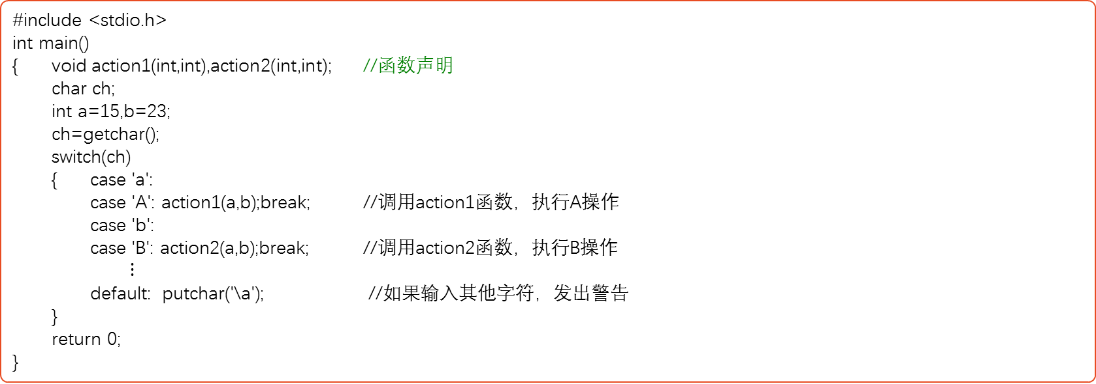
用switch语句实现多分支选择结构
【例4.7】用switch语句处理菜单命令。在许多应用程序中，用菜单对流程进行控制，例如从键盘输入一个′A′或′a′字符，就会执行A操作，输入一个′B′或′b′字符，就会执行B操作。
#include <stdio.h>
int main()
{ void action1(int,int),action2(int,int); //函数声明
char ch;
int a=15,b=23;
ch=getchar();
switch(ch)
{ case 'a':
case 'A': action1(a,b);break; //调用action1函数，执行A操作
case 'b':
case 'B': action2(a,b);break; //调用action2函数，执行B操作
$⋮$
default: putchar('\a'); //如果输入其他字符，发出警告
}
return 0;
}
void action1(int x,int y) //执行加法的函数
{ printf("x+y=%d\n",x+y);
}
void action2(int x,int y) //执行乘法的函数
{ printf("x*y=%d\n",x*y);
}

Slide 10
程序设计基础（C语言） 第5次
0 3
循环结构程序设计
第4章 选择结构程序设计
第5章 循环结构程序设计
while 语句
for 语句
0 1
上节课回顾
if 语句
0 4
作业
作业——阶跃函数【例4.5】
作业【例4.10】
运输公司对用户计算运输费用。路程越远，运费越低
0 2
选择结构和条件判断
if 语句
switch语句

Slide 11

为什么需要循环控制
要向计算机输入全班50个学生的成绩；
(重复50次相同的输入操作)
分别统计全班50个学生的平均成绩；
(重复50次相同的计算操作)
解决
方法
scanf(″%f%f%f%f%f″,&score1,&score2,&score3,&score4,&score5);
//输入一个学生5门课的成绩
aver=(score1+score2+score3+score4+score5)/5;
//求该学生平均成绩
printf(″aver=%7.2f″,aver);
//输出该学生平均成绩
i=1; //设整型变量i初值为1
while(i<=50) //当i的值小于或等于50时执行花括号内的语句
{ scanf("%f,%f,%f,%f,%f",&score1,&score2,&score3,&score4,&score5);
aver=(score1+score2+score3+score4+score5)/5;
printf("aver=%7.2f",aver);
i++; //每执行完一次循环使i的值加1
}
重复写49个同样的程序段

Slide 12
用while语句实现循环
N
表达式
while(表达式) 语句
Y
while语句可简单地记为: 只要当循环条件表达式为真(即给定的条件成立)，就执行循环体语句。
“语句”就是循环体。循环体可以是一个简单的语句，可以是复合语句(用花括号括起来的若干语句)。
执行循环体的次数是由循环条件控制的，这个循环条件就是上面一般形式中的“表达式”，它也称为循环条件表达式。当此表达式的值为“真” (以非0值表示)时，就执行循环体语句；为“假” (以0表示)时，就不执行循环体语句。
语句
注意
while循环的特点是先判断条件表达式，后执行循环体语句。

Slide 13

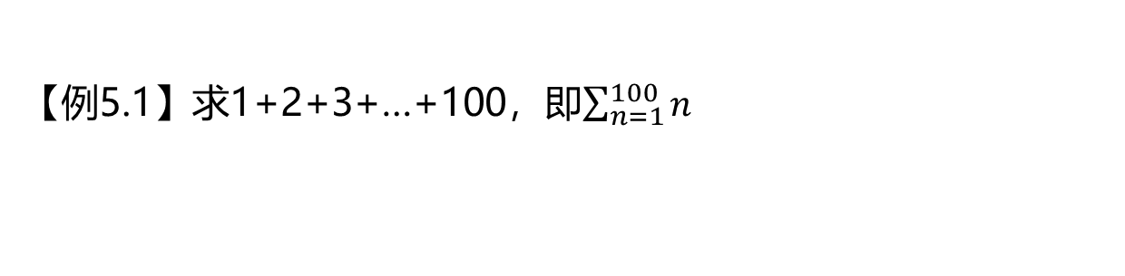
while语句实现循环
sum=0
i=1
【例5.1】求1+2+3+…+100，即$\sum_{n=1}^{100}{n}$
假
i≤100
真
sum=sum+i
i=i+1
(1) 循环体如果包含一个以上的语句，应该用花括号括起来，作为复合语句出现。
(2) 不要忽略给i和sum赋初值，否则它们的值是不可预测的，结果显然不正确。
(3) 在循环体中应有使循环趋向于结束的语句。如本例中的“i++；”语句。如果无此语句，则i的值始终不改变，循环永远不结束。

Slide 14

while语句实现循环
sum=0
i=1
【例5.1】求1+2+3+…+100，即$\sum_{n=1}^{100}{n}$
#include<stdio.h>
int main()
{
int i=1,sum=0; //定义变量i的初值为1,sum的初值为0
while(i<=100) //当i>100，条件表达式i<=100的值为假，不执行循环体
{ //循环体开始
sum=sum+i; //第1次累加后，sum的值为1
i++; //加完后，i的值加1，为下次累加做准备
} //循环体结束
printf("sum=%d\n",sum); //输出1+2+3…+100的累加和
return 0;
}
i≤100
假
真
sum=sum+i
i=i+1
(1) 循环体如果包含一个以上的语句，应该用花括号括起来，作为复合语句出现。
(2) 不要忽略给i和sum赋初值，否则它们的值是不可预测的，结果显然不正确。
(3) 在循环体中应有使循环趋向于结束的语句。如本例中的“i++；”语句。如果无此语句，则i的值始终不改变，循环永远不结束。

Slide 15
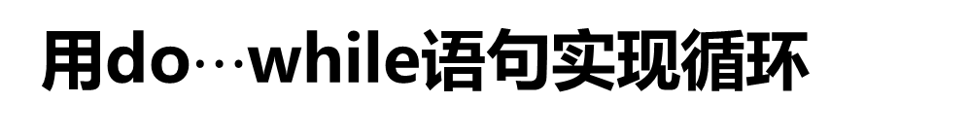
用do$⋯$while语句实现循环
do
语句
while(表达式);
注意
do…while语句的特点是，先无条件地执行循环体，然后判断循环条件是否成立。
语句
Y
表达式
N

Slide 16
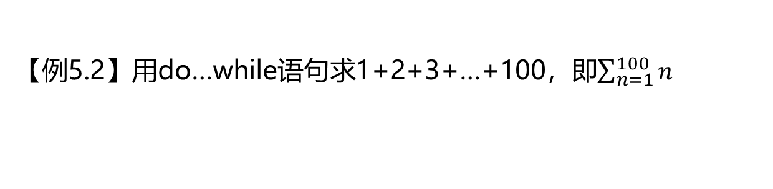
用do$⋯$while语句实现循环
sum=0
i=1
【例5.2】用do…while语句求1+2+3+…+100，即$\sum_{n=1}^{100}{n}$
#include <stdio.h>
int main()
{
int i=1,sum=0;
do
{
}while( );
printf("sum=%d\n",sum);
return 0;
}
sum=sum+i
i=i+1
真
i≤100
假
在一般情况下，用while语句和用do…while语句处理同一问题时，若二者的循环体部分是一样的，那么结果也一样。
但是如果while后面的表达式一开始就为假(0值)时，两种循环的结果是不同的。

Slide 17
用do$⋯$while语句实现循环
sum=0
i=1
【例5.2】用do…while语句求1+2+3+…+100，即$\sum_{n=1}^{100}{n}$
#include <stdio.h>
int main()
{
int i=1,sum=0;
do
{
sum=sum+i;
i++;
}while(i<=100);
printf("sum=%d\n",sum);
return 0;
}
sum=sum+i
i=i+1
真
i≤100
假
在一般情况下，用while语句和用do…while语句处理同一问题时，若二者的循环体部分是一样的，那么结果也一样。
但是如果while后面的表达式一开始就为假(0值)时，两种循环的结果是不同的。

Slide 18




用do$⋯$while语句实现循环
【例5.3】while和do…while循环的比较。
#include <stdio.h>
int main()
{
int i,sum=0;
printf("please enter i,i=?");
scanf("%d",&i);
while(i<=10)
{
sum=sum+i;
i++;
}
printf("sum=%d\n",sum);
return 0;
}
#include <stdio.h>
int main()
{
int i,sum=0;
printf("please enter i,i=?");
scanf("%d",&i);
do
{
sum=sum+i;
i++;
}while(i<=10);
printf("sum=%d\n",sum);
return 0;
}

Slide 19
用for语句实现循环
for(表达式1；表达式2；表达式3）
语句
N
表达式
for(循环变量赋值；表达式2；表达式3）
语句
Y
表达式1: 设置初始条件，只执行一次。可以为零个、一个或多个变量设置初值。
表达式2: 是循环条件表达式，用来判定是否继续循环。在每次执行循环体前先执行此表达式，决定是否继续执行循环。
表达式3: 作为循环的调整，例如使循环变量增值，它是在执行完循环体后才进行的。
语句
注意
while循环的特点是先判断条件表达式，后执行循环体语句。

Slide 20

用for语句实现循环
表达式1;
while 表达式2
{
语句
表达式3
}
求解表达式1
for(表达式1；表达式2；表达式3）
语句
$$≡$$
表达式2
假
for语句的执行过程如下:
(1) 求解表达式1。
(2) 求解表达式2，若此条件表达式的值为真(非0)，则执行for语句中的循环体，然后执行第(3)步。若为假(0)，则结束循环，转到第(5)步。
(3) 求解表达式3。
(4) 转回步骤(2)继续执行。
注意: 在执行完循环体后，循环变量的值“超过”循环终值，循环结束。
(5) 循环结束，执行for语句下面的一个语句。
真
语句
求解表达式3
for语句的
下一语句

Slide 21
用for语句实现循环
for(表达式1；表达式2；表达式3）
语句
注意
“表达式1”可以省略，例如: for(；i<=100;i++)。应在for语句之前给循环变量赋以初值。
表达式2也可以省略，即不用表达式2来作为循环条件表达式，不设置和检查循环的条件。此时循环无终止地进行下去,也就是认为表达式2始终为真。
表达式3也可以省略，但此时程序设计者应另外设法保证循环能正常结束。
甚至可以将3个表达式都可省略，即不设初值，不判断条件(认为表达式2为真值)，循环变量也不增值，无终止地执行循环体语句，显然这是没有实用价值的。
不论怎样写for语句，都必须使循环能正常执行。
表达式1和表达式3可以是一个简单的表达式，也可以是逗号表达式，即包含一个以上的简单表达式，中间用逗号间隔。
表达式2一般是关系表达式或逻辑表达式，但也可以是数值表达式或字符表达式，只要其值为非零，就执行循环体。

Slide 22
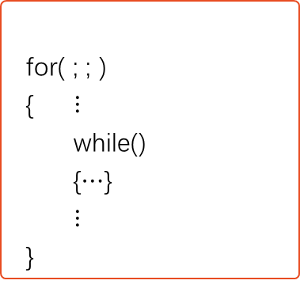
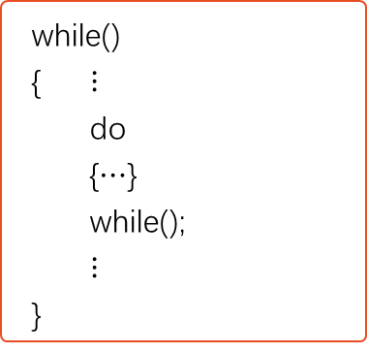
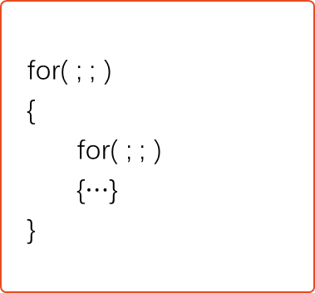
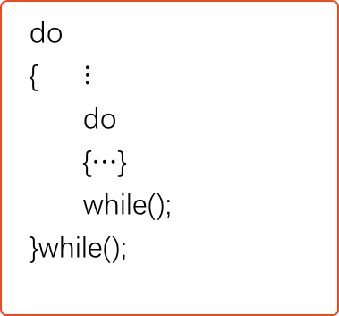
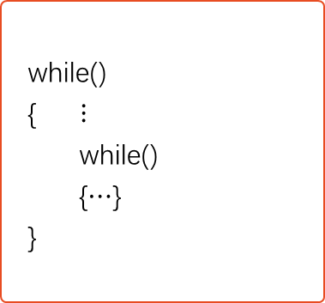
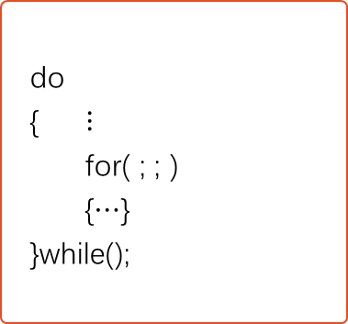
循环的嵌套
01
02
03
while()
{ $⋮$
while()
{$⋯$}
}
do
{ $⋮$
do
{$⋯$}
while();
}while();
for( ; ; )
{
for( ; ; )
{$⋯$}
}
内层循环
内层循环
内层循环
04
05
06
while()
{ $⋮$
do
{$⋯$}
while();
$⋮$
}
for( ; ; )
{ $⋮$
while()
{$⋯$}
$⋮$
}
do
{ $⋮$
for( ; ; )
{$⋯$}
}while();
内层循环
内层循环
内层循环

Slide 23
几种循环的比较
(1) 3种循环都可以用来处理同一问题，一般情况下它们可以互相代替。
(2) 在while循环和do…while循环中，只在while后面的括号内指定循环条件，因此为了使循环能正常结束，应在循环体中包含使循环趋于结束的语句(如i++，或i=i+1等)。
for循环可以在表达式3中包含使循环趋于结束的操作，甚至可以将循环体中的操作全部放到表达式3中。因此for语句的功能更强，凡用while循环能完成的，用for循环都能实现。
(3) 用while和do…while循环时，循环变量初始化的操作应在while和do…while语句之前完成。而for语句可以在表达式1中实现循环变量的初始化。
(4) while循环、do…while循环和for循环都可以用break语句跳出循环，用continue语句结束本次循环。

Slide 24
改变循环执行的状态
break
continue

Slide 25
用break语句提前终止循环
【例5.4】在全系50名学生中举行慈善募捐，当总数达到1000时就结束，统计此时捐款的人数以及平均每人捐款的数目。
#include <stdio.h>
#define SUM 1000 //指定符号常量SUM代表1000
int main()
{
float amount,aver,total;
int i;
for (i=1,total=0;i<=50;i++)
{
printf("please enter amount:");
scanf("%f",&amount);
total=total+amount;
if(total>=SUM)
break;
}
aver=total/i;
printf("num=%d\naver=%10.2f\n",i,aver);
return 0;
}
for语句指定执行循环体50次。每次循环中，输入一个捐款人的捐款数，并累加到total中。设置了if语句，在每一次累加捐款数amount后，立即检查累加和total是否达到或超过SUM(即1000)，若超过就执行break语句，流程跳转到循环体的花括号外，提前结束循环。

Slide 26
用break语句提前终止循环
break;
作用：使流程跳到循环体之外，接着执行循环体下面的语句。
注意：break语句只能用于循环语句和switch语句之中，而不能单独使用。

Slide 27
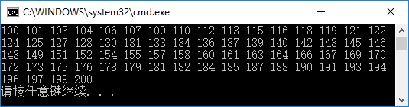
用continue语句提前结束本次循环
n=100
【例5.5】要求输出100～200之间的不能被3整除的数。
#include <stdio.h>
int main()
{ int n;
for (n=100;n<=200;n++)
{ if (n%3==0)
continue;
printf("%d ",n);
}
printf("\n");
return 0;
}
n≤200
N
Y
当n能被3整除时，执行continue语句，流程跳转到表示循环体结束的右花括号的前面(注意不是右花括号的后面)，从而跳过printf函数语句，结束本次循环，然后进行循环变量的增值(n++)，只要n<=200，就会接着执行下一次循环。
n能被3整除
Y
N
输出n
n=n+1
结束

Slide 28
用continue语句提前结束本次循环
continue;
作用：结束本次循环，即跳过循环体中下面尚未执行的语句，转到循环体结束点之前，接着执行for语句中的“表达式3”，然后进行下一次是否执行循环的判定。

Slide 29
break语句和continue语句的区别
break;
continue;
while(表达式1)
{
语句1
if(表达式2) break;
语句2
}
while(表达式1)
{
语句1
if(表达式2) continue;
语句2
}
表达式1
假
表达式1
假
真
真
语句1
语句1
表达式2
真
表达式2
真
break
continue
假
假
语句2
语句2
while循环的下一语句
while循环的下一语句
continue语句只结束本次循环，而非终止整个循环。break语句结束整个循环，不再判断执行循环的条件是否成立。

Slide 30
循环程序举例
【作业-例5.7】用公式$\frac{π}{4}≈1−\frac{1}{3}+\frac{1}{5}−\frac{1}{7}+⋯$求π的近似值，直到发现某一项的绝对值小于10⁻⁶为止(该项不累加)。
解题思路: 找规律：
(1) 每项的分子都是1。
(2) 后一项的分母是前一项的分母加2。
(3) 第1项的符号为正，从第2项起，每一项的符号与前一项的符号相反。
在每求出一项后，检查它的绝对值是否大于或等于10⁻⁶。
sign=1, pi=0, n=1, term=1
当 |term|≥10⁻⁶
 | pi=pi+term
 | n=n+2
 | sign=-sign
 | term=sign/n
 | pi=pi*4
 | 输出pi

Slide 31

循环程序举例
【例5.7】用公式$\frac{π}{4}≈1−\frac{1}{3}+\frac{1}{5}−\frac{1}{7}+⋯$求π的近似值，直到发现某一项的绝对值小于10⁻⁶为止(该项不累加)。
解题思路: 找规律：
(1) 每项的分子都是1。
(2) 后一项的分母是前一项的分母加2。
(3) 第1项的符号为正，从第2项起，每一项的符号与前一项的符号相反。
在每求出一项后，检查它的绝对值是否大于或等于10⁻⁶。
sign=1, pi=0, n=1, term=1
当 |term|≥10⁻⁶
 | pi=pi+term
 | n=n+2
 | sign=-sign
 | term=sign/n
 | pi=pi*4
 | 输出pi
#include <stdio.h>
#include <math.h> //程序中用到数学函数fabs，应包含头文件math.h
int main()
{ int sign=1; //sign用来表示数值的符号
double pi=0.0,n=1.0,term=1.0; //pi开始代表多项式的值，最后代表π的值, n代表分母，term代表当前项的值
while(fabs(term)>=1e-6) //检查当前项term的绝对值是否大于或等于10⁻⁶
{ pi=pi+term; //把当前项term累加到pi中
n=n+2; //n+2是下一项的分母
sign=-sign; //sign代表符号，下一项的符号与上一项符号相反
term=sign/n; //求出下一项的值term
}
pi=pi*4; //多项式的和pi乘以4，才是π的近似值
printf("pi=%10.8f\n",pi); //输出π的近似值
return 0;
}

Slide 32
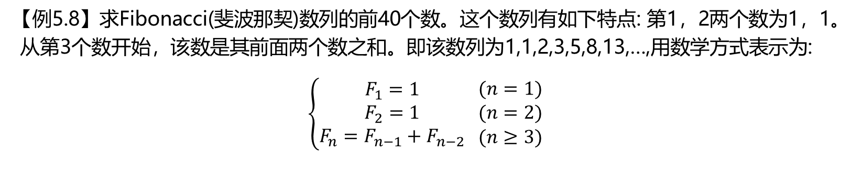
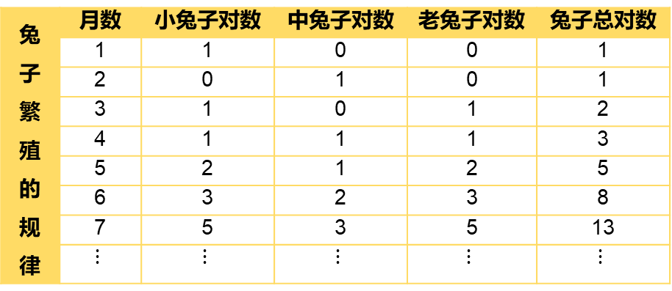
循环程序举例
【例5.8】求Fibonacci(斐波那契)数列的前40个数。这个数列有如下特点: 第1，2两个数为1，1。从第3个数开始，该数是其前面两个数之和。即该数列为1,1,2,3,5,8,13,…,用数学方式表示为:
$$\left\{\begin{matrix}F_{1}=1 \\ F_{2}=1 \\ F_{n}=F_{n−1}+F_{n−2}\end{matrix} \begin{matrix}(n=1) \\ (n=2) \\ (n≥3)\end{matrix}\right.$$
这是一个有趣的古典数学问题: 有一对兔子，从出生后第3个月起每个月都生一对兔子。小兔子长到第3个月后每个月又生一对兔子。假设所有兔子都不死，问每个月的兔子总数为多少？
兔子繁殖的规律 | 月数 | 小兔子对数 | 中兔子对数 | 老兔子对数 | 兔子总对数
 | 1 | 1 | 0 | 0 | 1
 | 2 | 0 | 1 | 0 | 1
 | 3 | 1 | 0 | 1 | 2
 | 4 | 1 | 1 | 1 | 3
 | 5 | 2 | 1 | 2 | 5
 | 6 | 3 | 2 | 3 | 8
 | 7 | 5 | 3 | 5 | 13
 | $$⋮$$ | $$⋮$$ | $$⋮$$ | $$⋮$$ | $$⋮$$
注: 假设不满1个月的为小兔子，满1个月不满2个月的为中兔子，满2个月以上的为老兔子。

Slide 33
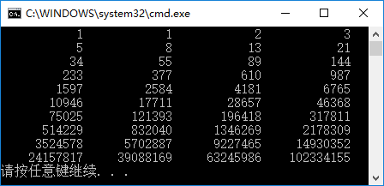
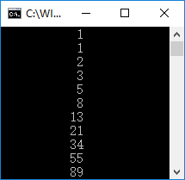

循环程序举例
【例5.8】求Fibonacci(斐波那契)数列的前40个数。
f1=1, f2=1
输出f1, f2
for i=1 to 38
 | f3=f1+f2
 | 输出f3
 | f1=f2
 | f2=f3
#include <stdio.h>
int main()
{
int f1=1,f2=1,f3;
int i;
printf("%12d\n%12d\n",f1,f2);
for(i=1; i<=38; i++)
{
f3=f1+f2;
printf("%12d\n",f3);
f1=f2;
f2=f3;
}
return 0;
}
f1=1, f2=1
for i=1 to 20
 | 输出f1, f2
 | f1=f1+f2 f2=f2+f1
#include <stdio.h>
int main()
{
int f1=1,f2=1;
int i;
for(i=1; i<=20; i++) //每个循环输出2个月的数据，故只需循环20次
{
printf("%12d %12d ",f1,f2); //输出已知的两个月的兔子数
if(i%2==0) printf("\n");
f1=f1+f2; //计算出下一个月的兔子数，并存放在f1中
f2=f2+f1; //计算出下两个月的兔子数，并存放在f2中
}
return 0;
}
$$⋮$$

Slide 35

循环程序举例
【例5.9】输入一个大于3的整数n，判定它是否为素数(prime，又称质数)。
#include <stdio.h>
int main()
{ int n,i;
printf("please enter a integer number,n=?");
scanf("%d",&n);
for (i=2;i<n;i++)
if(n%i==0) break;
if(i<n) printf("%d is not a prime number.\n",n);
else printf("%d is a prime number.\n",n);
return 0;
}
 | 输入n
 | i=2
 | for i=2 to n-1
 | 是 |  | 否
 | 执行break结束循环
 | i=i+1
是 |  | 否
输出n不是素数 |  | 输出n是素数
n被i整除
i<n
若n能被2～(n-1)之间的一个整数整除，则执行break语句，提前结束循环，流程跳转到循环体之外。此时i<n。如果n不能被2～(n-1)之间任何的一个整数整除，则不会执行break语句，循环变量i一直变化到等于n，然后由第1个判断框判定“i<n”条件不成立，从而结束循环。这种正常结束的循环，其循环变量的值必然大于事先指定的循环变量终值(本例中循环变量终值为n-1)。
因此，只要在循环结束后检查循环变量i的值，就能判定循环是提前结束还是正常结束的。从而判定n是否为素数。
希望读者理解和掌握这一方法，以后会常用到。

Slide 36

循环程序举例
【例5.9】输入一个大于3的整数n，判定它是否为素数(prime，又称质数)。
#include <stdio.h>
int main()
{ int n,i;
printf("please enter a integer number,n=?");
scanf("%d",&n);
for (i=2;i<n;i++)
if(n%i==0) break;
if(i<n) printf("%d is not a prime number.\n",n);
else printf("%d is a prime number.\n",n);
return 0;
}
程序改进：
其实n不必被2～(n-1)范围内的各整数去除，只须将n被2～$\sqrt{n}$之间的整数除即可。因为n的每一对因子，必然有一个小于n,另一个大于n。
#include <stdio.h>
#include <math.h>
int main()
{ int n,i,k;
printf("please enter a integer number,n=?");
scanf("%d",&n);
k=sqrt(n);
for (i=2;i<=k;i++)
if(n%i==0) break;
if(i<=k) printf("%d is not a prime number.\n",n);
else printf("%d is a prime number.\n",n);
return 0;
}

Slide 37
循环程序举例
【例5.9】输入一个大于3的整数n，判定它是否为素数(prime，又称质数)。
其他求素数方法
for(t=1,i=2; i<=(int)sqrt(n); i++)
if(n%i==0){
t=0;
break;
}
if(t)
printf("%d is prime.\n",n);
for(t=1,i=2; i<=(int)sqrt(n); i++) //先定义t为int型，t作为标志变量
if(n%i==0)
t=0; //t=0表示n能被i整除，n不是素数
if(t) //如果t=1表示n是素数
printf("%d is prime.\n",n);
for(t=1,i=2; i<=sqrt(n) && t; i++)
if(n%i==0)
t=0;
if(t)
printf("%d is prime.\n",n);

Slide 38
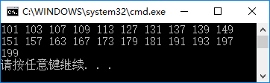
循环程序举例
【例5.10】求100～200间的全部素数。
#include<stdio.h>
#include<math.h>
int main()
{ int n,k,i,m=0;
for(n=101;n<=200;n=n+2) //n从100变化到200，对每个奇数n进行判定
{ k=sqrt(n);
for(i=2;i<=k;i++)
if(n%i==0) break; //如果n被i整除，终止内循环，此时i<k+1
if(i>=k+1) //若i>=k+1，表示n未曾被整除
{ printf("%d ",n); //应确定n是素数
m=m+1; //m用来控制换行，一行内输出10个素数
}
if(m%10==0) printf("\n"); //m累计到10的倍数，换行
}
printf ("\n");
return 0;
}

Slide 39

循环程序举例
【例5.11】译密码。为使电文保密，往往按一定规律将其转换成密码，收报人再按约定的规律将其译回原文。例如，可以按以下规律将电文变成密码:将字母A变成字母E，a变成e，即变成其后的第4个字母，W变成A，X变成B，Y变成C，Z变成D。
解题思路:
(1) 判断哪些字符不需要改变，哪些字符需要改变。
(2)通过改变字符c的ASCII值的方式将其变为指定的字母。'A'~'V'或'a'~'v' ：c=c+4；'W'~'Z'或'w'~'z' ：c=c-22。
#include <stdio.h>
int main()
{ char c;
c=getchar(); //输入一个字符给字符变量c
while(c!='\n') //检查c的值是否为换行符'\n'
{ if((c>='a' && c<='z') || (c>='A' && c<='Z')) //c如果是字母
{ if(c>='W' && c<='Z' || c>='w' && c<='z') c=c-22;
//如果是26个字母中最后4个字母之一就使c-22
else c=c+4; //如果是前面22个字母之一，就使c加4，即变成其后第4个字母
}
printf("%c",c); //输出已改变的字符
c=getchar(); //再输入下一个字符给字符变量c
}
printf("\n");
return 0;
}
输入一个字符给c
当c不是换行符
 | 是 |  | 否
 | 是 | 否
 | c=c-22 | c=c+4
 | 输出c的字符值
 | 输入一个字符给c
while((c=getchar()!='\n')
c是字母
c在'W'~'Z'或'w'~'z'间
c=c+4 //只要是字母，都先加4
//如果是26个字母中最后4个字母之一， c值变为对应的最前面的4个字母
if(c>'Z' && c<='Z'+4 || c>'z' && c<='z'+4) c=c-26;

Slide 40
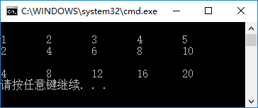
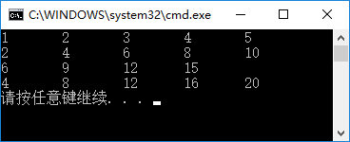
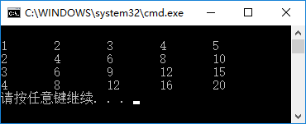
break语句和continue语句的区别
if (i==3 && j==1) break;
【例5.6】输出以下4×5的矩阵。
1 2 3 4 5
2 4 6 8 10
3 6 9 12 15
4 8 12 16 20
#include <stdio.h>
int main()
{
int i,j,n=0;
for(i=1;i<=4;i++)
for(j=1;j<=5;j++,n++) //n用来累计输出数据的个数
{ if(n%5==0) printf("\n"); //控制在输出5个数据后换行
printf("%d\t",i*j);
}
printf("\n");
return 0;
}
if (i==3 && j==1) continue;
本程序包括一个双重循环，是for循环的嵌套。外循环变量i由1变到4，用来控制输出4行数据;内循环变量j由1变到5，用来控制输出每行中的5个数据。

